Slide 1

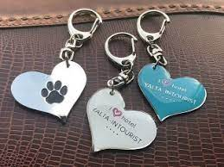
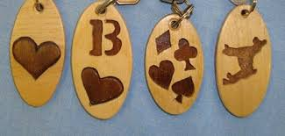
Художнє оздоблення брелока
6 клас
19.10.2021

Slide 2
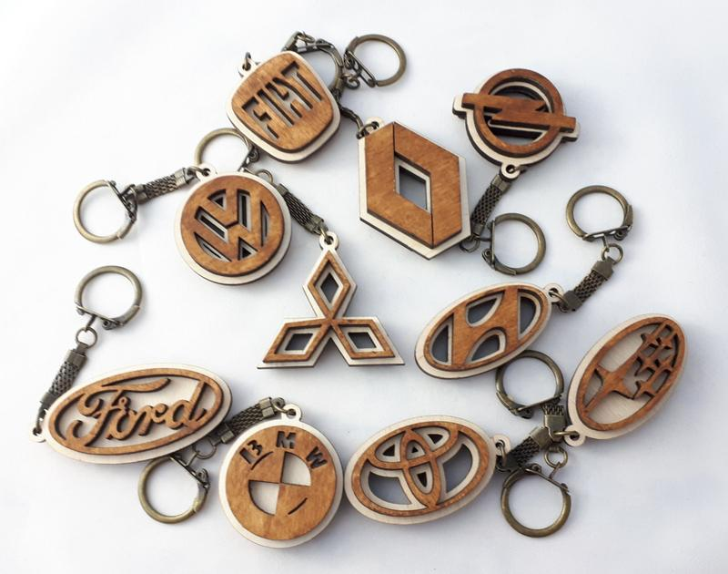
Оздоблення дерев’яними втавками

Slide 3
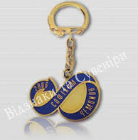
Оздоблення лакофарбовим покриттям
Одним із способів оздоблення металів є лакофарбове покриття.
Грунт – це перший шар покриття, він
заповнює пори металу, оберігаючи метал від корозії.
Шпаклівка (другий шар покриття) служить для вирівнювання і згладжування поверхні виробу перед фарбуванням.
Фарби або емалі – додають колір і захищають деталь від впливу зовнішнього середовища.

Slide 4
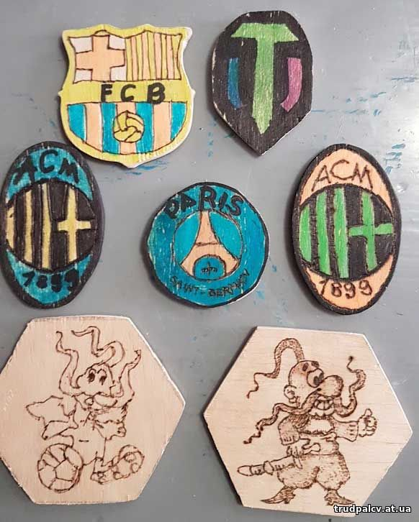
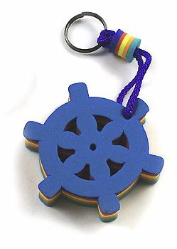
Оздоблення нанесенням малюнка

Slide 5
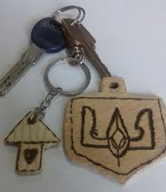
Оздоблення пірографією (випалюванням)

Slide 6
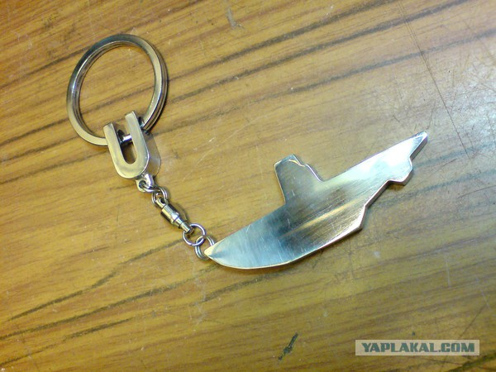
Брелок металевий
Ножівка, дриль, напилки, наждак і паста полірувальна( ГОИ).

Slide 7
Практична робота
Виконання оздоблення брелока:
- визначитися з видом оздоблення;
- нанести малюнок на брелок за допомогою простого олівця або копіювального паперу;
- виконати зображення за допомогою випалювання ;
- за необхідності малюнок зафарбувати.
Підготовка до захисту проєкту.

